Slide 1
Disciplina - DESENVOLVIMENTO DE APLICAÇÕES
Análise e Desenvolvimento de Sistemas

Slide 2
About Me
Graduado em Análise e Desenvolvimentos de Sistemas
Pós-Graduado em Desenvolvimento de Sistemas com JAVA e PHP
Cursando Pós-Graduação em Engenharia Eletrônica e Automação Industrial
Trabalha atualmente como analista e desenvolvedor de sistemas no setor industrial com foco em indústria 4.0
Linkedin -> Maycon de Moraes
Github -> mayconmoraes-dm

Slide 3
Ementa
Processo de desenvolvimento de software;
Histórico e evolução das metodologias de orientação a objetos;
Aspectos de linguagem de modelagem de objetos, visões, modelos, diagramas.
Aspectos de ferramentas automatizadas e aspectos de metodologia de desenvolvimento;
Estudo de caso completo;
Implementação dos modelos em uma linguagem orientada a objetos.

Slide 4
Objetivo
Fornecer uma visão geral das atividades, técnicas, métodos e ferramentas que auxiliam o processo de desenvolvimento de software;
Capacitar o aluno a transformar o conhecimento adquirido para situações reais;
Desenvolver atividades em conjunto com outras disciplinas da série para que seja possível ao aluno entender o relacionamento da mesma;

Slide 5
Justificativa
Hoje em dia os sistemas estão em todos os lugares, indo de sistema simples até sistemas altamente complexos.
Para isso iremos abordar temas de modelagem de software orientados a objetos.

Slide 6
Programa
Definição de aplicações;
Interfaces gráficas;
Criar funcionalidades;
Utilizar base de dados;
Web Services;
Desenvolvimento com HTML5, CSS3 e JS;
Desenvolvimento de Projeto

Slide 7
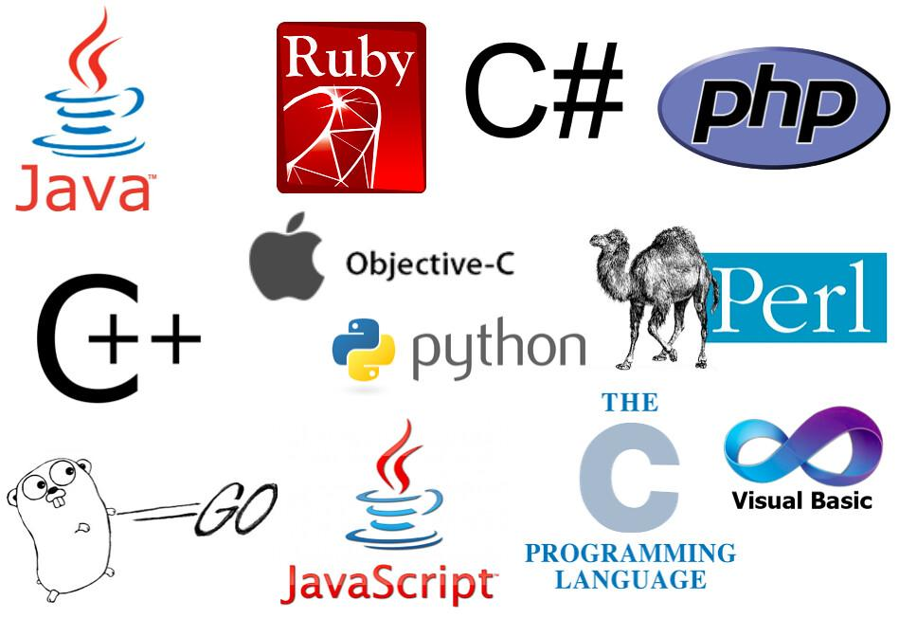


Slide 8
Meu Objetivo
Apresentar o que é POO;
Como as metodologias de modelagem ajudam no dia a dia do analista de sistemas;
Entender e implementar diagramas relacionados a UML;
Implementar os modelos de diagramas UML em linguagens de programação que suportam orientação a objetos;
Desenvolver um sistema simples WEB contendo um CRUD e implementando os conceitos adquiridos em aula.

Slide 9
Assuntos Específicos
Paradigma de Programação Orientados a Objetos;
UML (Unified Modeling Language) - Linguagem de Modelagem Unificada;
Introdução a PHP;
Introdução a desenvolvimento de telas para browser (HTML5, CSS3 e JS);
Desenvolvimento com PHP POO;

Slide 10
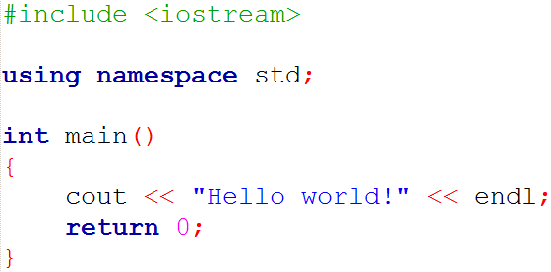
Paradigmas de Programação
Imperativa;
Orientado a Objetos;
Funcional;
Lógica;

Slide 11
POO
Classes;
Atributos;
Métodos;
Objetos;
Escopo e Variavel;
Abstração;
Herança;
Encapsulamento e Visibilidade;
Outras características específicas;

Slide 12
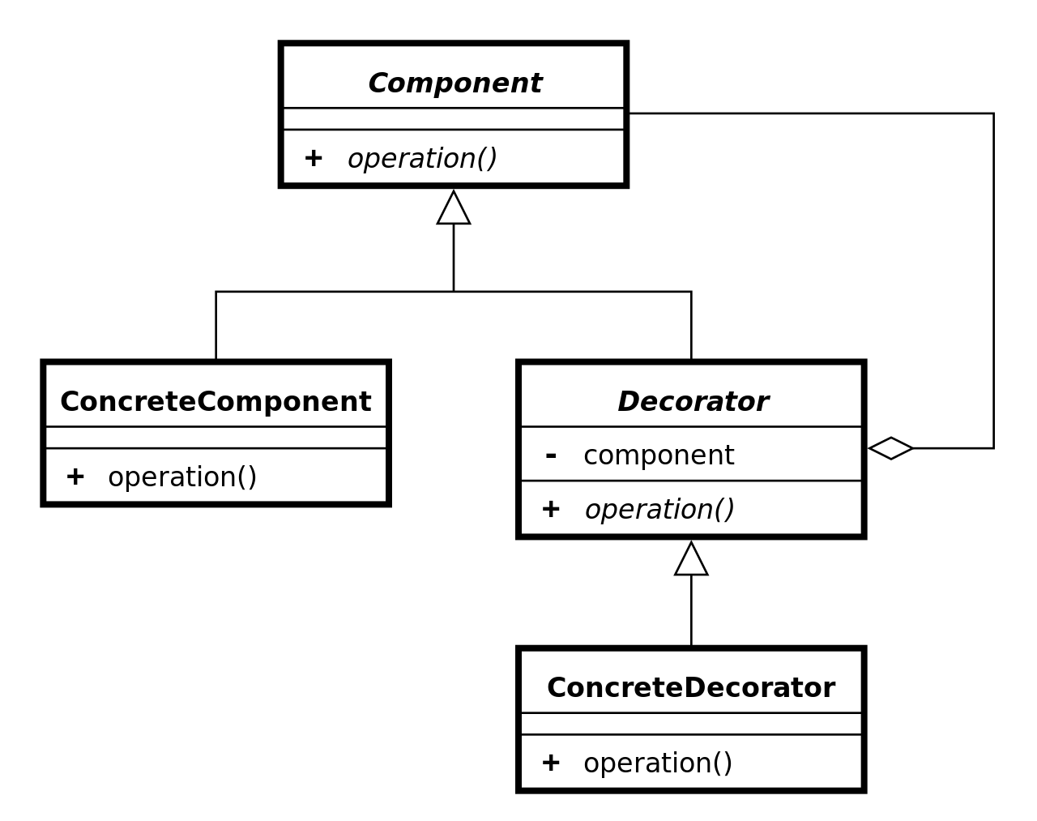
UML
A UML não é um método é uma linguagem de modelagem designada para especificar, visualizar, construir e documentar um sistema. A linguagem de modelagem é a notação que o método utiliza para expressar projetos enquanto que o processo indica quais passos seguir para desenvolver um projeto.
Caso de Uso;
Diagrama de Classe;
Diagrama de Sequência;
Diagrama de Atividades;
Diagrama de Estados;

